Slide 1
BÀI 11
ĐỊNH DẠNG VĂN BẢN

Slide 2
BÀI 11:
ĐỊNH DẠNG VĂN BẢN
1
Phần mềm soạn thảo văn bản
2
Định dạng văn bản và in
3
Thực hành: định dạng văn bản

Slide 3
Bài 11. ĐỊNH DẠNG VĂN BẢN
1. Phần mềm soạn thảo văn bản

Slide 4
PHIẾU HỌC TẬP SỐ 1
Tên nhóm:…………..
Yêu cầu: Em hãy khoanh tròn vào những chức năng của phần mềm soạn thảo văn bản mà em sẽ sử dụng để tạo nội dung cuốn sổ lưu niệm.
A. Định dạng văn bản B. Biên tập, chỉnh sửa nội dung C. Lưu trữ văn bản | D. In văn bản C. Chia sẻ và làm việc cộng tác với bạn trên cùng một tài liệu. E. Lưu trữ cuốn sổ nhờ công nghệ đám mây

Slide 5
Bài 11. ĐỊNH DẠNG VĂN BẢN
1. Phần mềm soạn thảo văn bản
Tạo và định dạng văn bản
Chức năng cơ bản của phần mềm soạn thảo văn bản là gì?
Biên tập, chỉnh sửa nội dung
Lưu trữ văn bản
In văn bản

Slide 6
Trò chơi: Ai lên cao hơn?
Thể lệ như sau: chia lớp thành 2 đội, sau khi GV đọc xong câu hỏi của trò chơi, đội nào giơ tay nhanh và nhiều thì sẽ giành được quyền trả lời, mỗi câu trả lời đúng đội sẽ nhận được 10 điểm, trả lời sai thì đội còn lại được quyền bổ sung, lần lượt đến hết câu hỏi. Đội nào có số điểm cao nhất thì đội đó thắng cuộc và nhận được phần quà.

Slide 7
CHÚC MỪNG ĐỘI BẠN THỎ
CHÚC MỪNG ĐỘI BẠN CỌP
5
5
4
4
3
3
2
AI LÊN CAO HƠN
2
1
1

Slide 8
Câu 1: Đây là khoảng cách gì?
Khoảng cách giữa hai đoạn văn

Slide 9
Câu 2: Nút lệnh bên dùng để làm gì?
Đặt khoảng cách giữa các dòng trong đoạn, giữa các đoạn

Slide 10
Câu 3: Những nội dung trên được căn lề gì?
Căn giữa

Slide 11
Câu 4: Nút lệnh bên thực hiện thao tác nào?
Căn thẳng hai lề

Slide 12
Câu 5: Nút lệnh bên thực hiện thao tác nào?
Căn thẳng lề trái

Slide 13
Câu 1: Nút lệnh bên thực hiện thao tác nào?
Căn thẳng lề phải

Slide 14
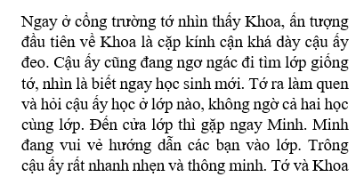
Câu 2: Đoạn văn trên được căn lề nào?
Căn thẳng hai lề

Slide 15
Câu 3: Đây là khoảng cách gì?
Khoảng cách giữa các dòng trong đoạn văn

Slide 16
Câu 4: Nút lệnh bên thực hiện thao tác nào?
Tăng mứt thụt lề trái

Slide 17
Câu 5: Nút lệnh bên thực hiện thao tác nào?
Giảm mứt thụt lề trái

Slide 18
Bài 11. ĐỊNH DẠNG VĂN BẢN
1. Phần mềm soạn thảo văn bản
2. Định dạng văn bản và in
- Định dạng văn bản

Slide 19
Thực hành: Em hãy thực hiện định dạng đoạn văn sau: căn thẳng 2 lề, khoảng cách các dòng trong đoạn văn là 1.5, và khoảng cách giữa các đoạn văn là 8pt.

Slide 20
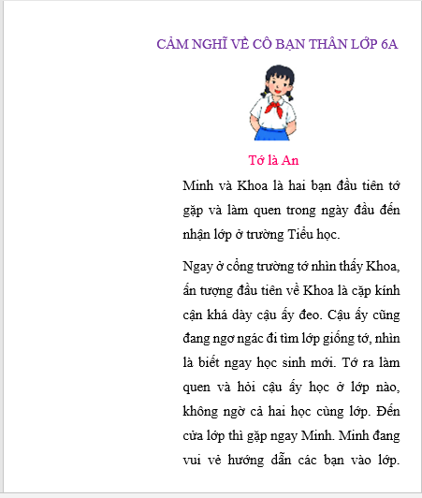
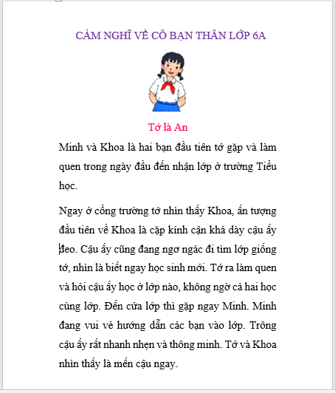
QUAN SÁT 2 VĂN BẢN SAU
Không hợp lí
Hợp lí hơn
Văn bản 1
Văn bản 2

Slide 21
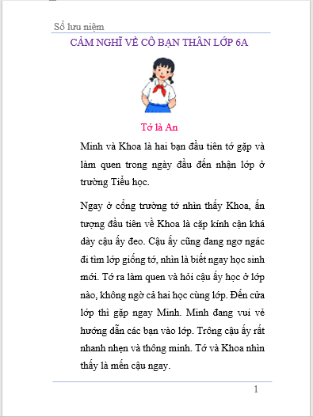
Đầu trang
Số trang

Slide 22
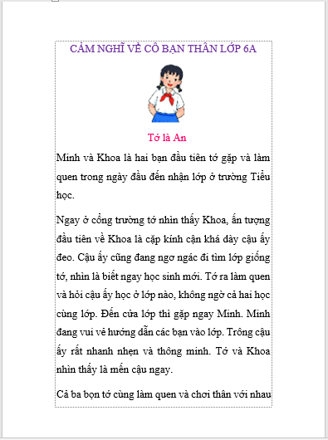
Lề trên (Top)
Lề phải
(Right)
Lề trái
(Left)
Lề dưới (Bottom)

Slide 23
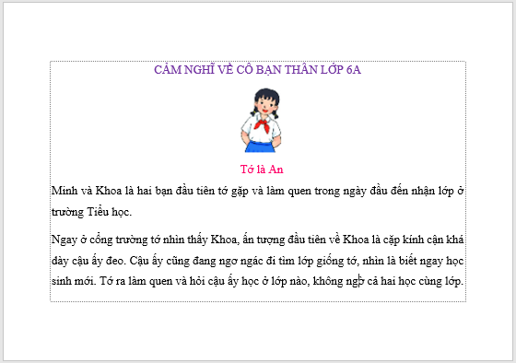
Quan sát 2 văn bản bên dưới và cho biết hướng trang của từng văn bản?
Hướng trang nằm ngang
Văn bản 2
Hướng trang đứng
Văn bản 1

Slide 24
Bài 11. ĐỊNH DẠNG VĂN BẢN
1. Phần mềm soạn thảo văn bản
2. Định dạng văn bản và in
- Định dạng văn bản
- Định dạng trang văn bản

Slide 25
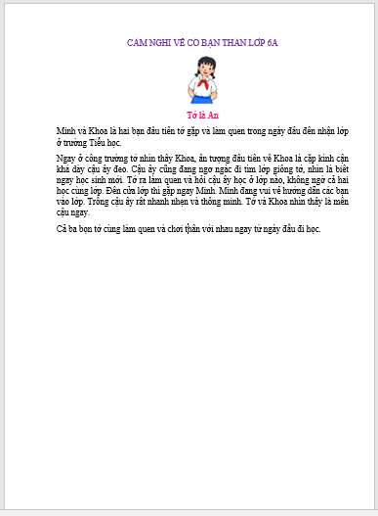
Thực hành: Em thực hành trên máy tính của mình và tìm ra thao tác định dạng trang văn bản: lề trang (lề trên, lề dưới, lề trái, lề phải), hướng giấy (nằm ngang, đứng), chọn loại giấy.
Lề trên (Top): 2 cm
Lề dưới (Bottom): 2cm
Lề trái (Left): 3 cm
Lề phải (right): 1.5 cm
Hướng giấy: đứng
Loại giấy: A4

Slide 26
Bài 11. ĐỊNH DẠNG VĂN BẢN
1. Phần mềm soạn thảo văn bản
2. Định dạng văn bản và in
- Định dạng văn bản
- Định dạng trang văn bản
- In văn bản
3. Thực hành: định dạng văn bản

Slide 27
Bài 11. ĐỊNH DẠNG VĂN BẢN
- Định dạng trang văn bản
1. Phần mềm soạn thảo văn bản
- Các yêu cầu cơ bản khi trình trang văn bản bao gồm:
+ Chọn hướng trang (Orientation): Trang đứng (Portrait) hay trang nằm ngang (Landscape).
+ Đặt lề trang (Margins): Lề trái (Left), lề phải Right), lề trên (Top), lề dưới (Bottom).
+ Lựa chọn khổ giấy (Size): Khổ giấy phổ biến là A4.
2. Định dạng văn bản và in
- Định dạng văn bản
+ Căn thẳng lề trái
+ Căn thẳng lề phải
+ Căn giữa
+ Căn thẳng hai lề
+ Tăng/giảm khoảng cách thụt lề trái
+ Khoảng cách giữa các dòng trong đoạn, giữa các đoạn.
- In văn bản
Để thực hiện việc in văn bản, trong thẻ File, em chọn lệnh Print.
3. Thực hành: định dạng văn bản

Slide 28
PHIẾU HỌC TẬP SỐ 2
Thực hành:
- Gõ nội dung văn bản như hình trên
- Chèn hình ảnh vào văn bản bằng: Chọn Insert / Picture để mở hộp thoại Insert Picture và chèn ảnh
- Thực hiện định dạng:
+ Căn lề đoạn văn bản: Tiêu đề, hình ảnh căn lề giữa, phần văn bản còn lại căn thẳng 2 lề.
+ Chọn hướng trang đứng, đặt lề trang như sau: lề trên: 2 cm, lề dưới: 2 cm, lề phải 1.5 cm, lề trái 3.5 cm
- Lưu tệp với tên: camnghiveban.docx

Slide 29
LUYỆN TẬP
Trò chơi: AI NHANH HƠN
Thể lệ: GV sẽ đưa câu hỏi trên màn hình, các em sẽ chia lớp thành 4 nhóm, sau đó các nhóm sẽ thảo luận nhanh trong thời gian tối đa 3’ và ghi câu trả lời vào bảng nhóm, nhóm nào hoàn chỉnh thì sẽ lên trình bày đáp án. Nhóm nhanh nhất và đúng nhất sẽ là nhóm thắng cuộc.
Câu hỏi:
Câu 1. Em hãy chọn hướng trang phù hợp cho các văn bản sau:
A. Đơn xin nghỉ học B. Báo cáo tổng kết năm học
C. Sổ lưu niệm D. Sách ảnh chứa ảnh phong cảnh
Câu 2: Em chọn loại căn lề nào khi trình bày nội dung bài thơ lục bát trên phần mềm soạn thảo văn bản? Tại sao?

Slide 30
LUYỆN TẬP
Thực hành: Em hãy soạn thảo Đơn xin nghỉ học và thực hiện các thao tác định dạng hợp lí

Slide 31
VẬN DỤNG
Vận dụng kiến thức đã học để hoàn thành nội dung cuốn sổ lưu niệm và bổ sung thêm các nội dung sau:
- Thêm vào bài viết cảm nghĩ về người bạn thân nhất.
- Chèn thêm hình ảnh minh hoạ về em và người bạn đó
- Căn lề, định dạng cho bố cục hợp lí hơn.
- Lưu tệp để dùng cho việc tạo cuốn sổ lưu niệm cho lớp.

